Slide 1

KHỞI ĐỘNG

Slide 2
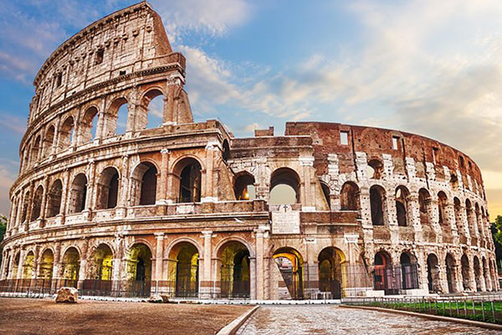

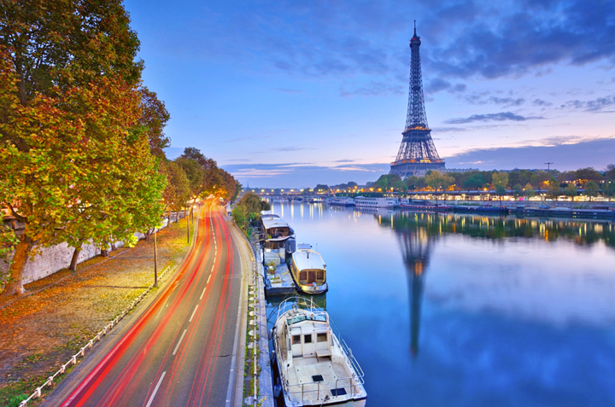

1. Quan sát những bức ảnh và cho biết nội dung của mỗi bức ảnh. Mỗi bức ảnh gợi cho em nhớ đến những nước nào?
2. Từ đó gợi cho em liên tưởng tới khu vực nào trên thế giới?

Slide 3
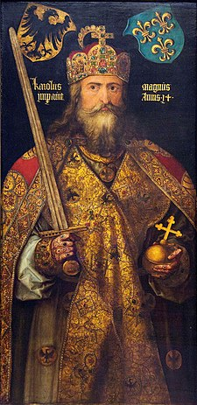
Saclơmanhơ (Charlemagne)
hay Saclơ I đại đế - vua của vương quốc Phrăng (768-814), từ năm 800 trở thành hoàng đế của đế quốc phương Tây (đế quốc Saclơmanhơ), nhà vua lớn nhất của châu Âu thời kỳ trung đại.
Sáclơmanho

Slide 4
BÀI 1: QUÁ TRÌNH HÌNH THÀNH VÀ PHÁT TRIỂN CỦA CHẾ ĐỘ PHONG KIẾN Ở TÂY ÂU
Saclơmanhơ là một nhà chỉ huy quân sự tài giỏi. Ông mở rộng biên giới vương quốc Phrăng từ lãnh thổ Pháp sang Đức, Italia và một phần Tây Ban Nha. Năm 800, giáo hoàng Rôma đã làm lễ "gia miện" (lễ đội mũ miện hoàng đế) cho ông lên ngôi hoàng đế của đế quốc phương Tây. Ông ban hành những sắc chỉ và cử những phái đoàn tuần giám xuống địa phương giám sát các quan lại cai trị.
Đế quốc Saclơmanhơ được xây dựng vào thời kỳ hình thành quan hệ phong kiến, các quý tộc (công tước, bá tước) và các giám mục cai trị ở các địa phương, đều là các lãnh chúa phong kiến. Sau khi ông mất, lãnh địa của ông cai trị đã phân thành ba vương quốc phong kiến Pháp, Đức và Italia.

Slide 5
BÀI 1: QUÁ TRÌNH HÌNH THÀNH VÀ PHÁT TRIỂN CỦA CHẾ ĐỘ PHONG KIẾN Ở TÂY ÂU (T1)
1. Quá trình hình thành xã hội phong kiến ở Tây Âu

Slide 6





1. Quá trình hình thành xã hội phong kiến ở Tây Âu.
4 W’s & 1 H
When
Who
What
Where
How
Đế quốc La Mã suy yếu vào thời gian nào?
Ai đã tràn xuống chiếm đất của La Mã
Khi tiến vào lãnh thổ của La Mã người Giéc man đã làm gì?
Sự hình thành các giai cấp trong xã hội phong kiến như thế nào?
Quá trình phong kiến hóa diễn ra mạnh mẽ ở đâu?

Slide 7

1. Quá trình hình thành xã hội phong kiến ở Tây Âu.
- Từ thế kỷ III, đế quốc La Mã lâm vào tình trạng khủng hoảng.
WHEN
Đế quốc La Mã suy yếu vào thời gian nào?

Slide 8
1. Quá trình hình thành xã hội phong kiến ở Tây Âu.
Từ thế kỷ V, các bộ tộc người Giéc man từ phương Bắc tràn xuống xâm chiếm lãnh thổ dẫn đến sự diệt vong của đế quốc La Mã
WHO
Ai đã tràn xuống chiếm đất của La Mã?

Slide 9
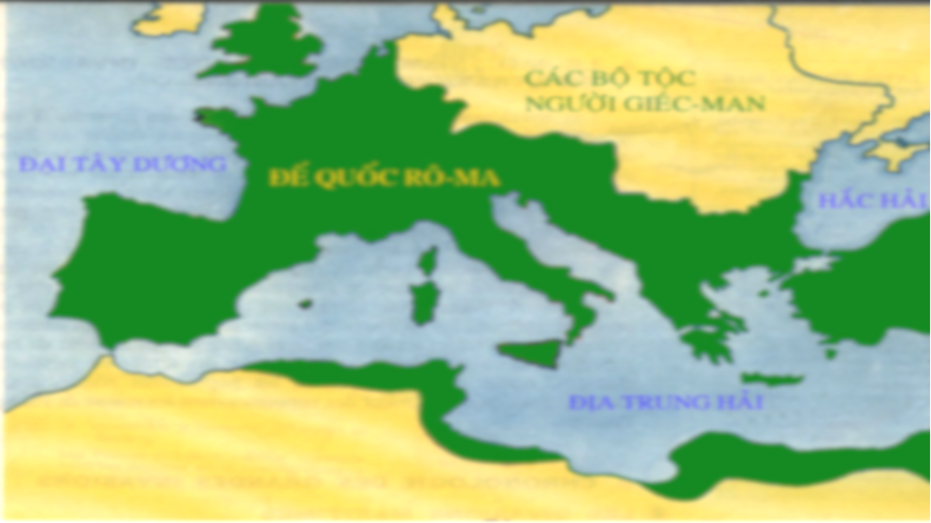


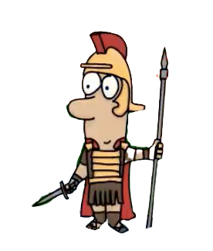
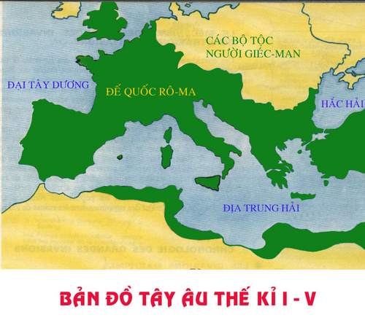




XÔNG LÊN
XÔNG LÊN
XÔNG LÊN
XÔNG LÊN
Vương quốc
Ăng glô Xắc xông
(nước Anh)
XÔNG LÊN
Vương quốc
Phơ-răng
(nước Pháp)
Vương quốc Đông Gốt ( Ý)
Vương quốc Tây Gốt
(Tây ban Nha)

Slide 10

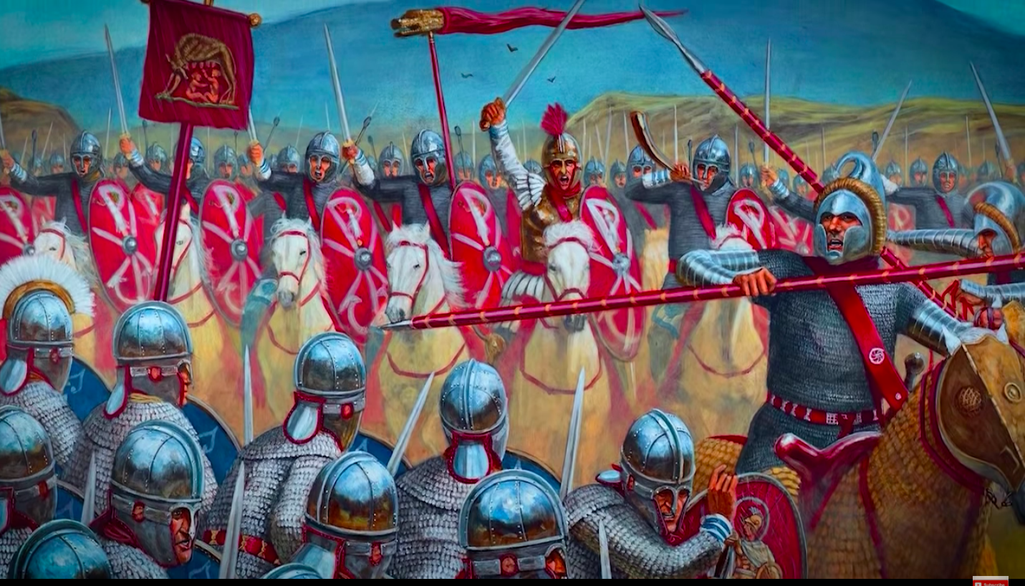
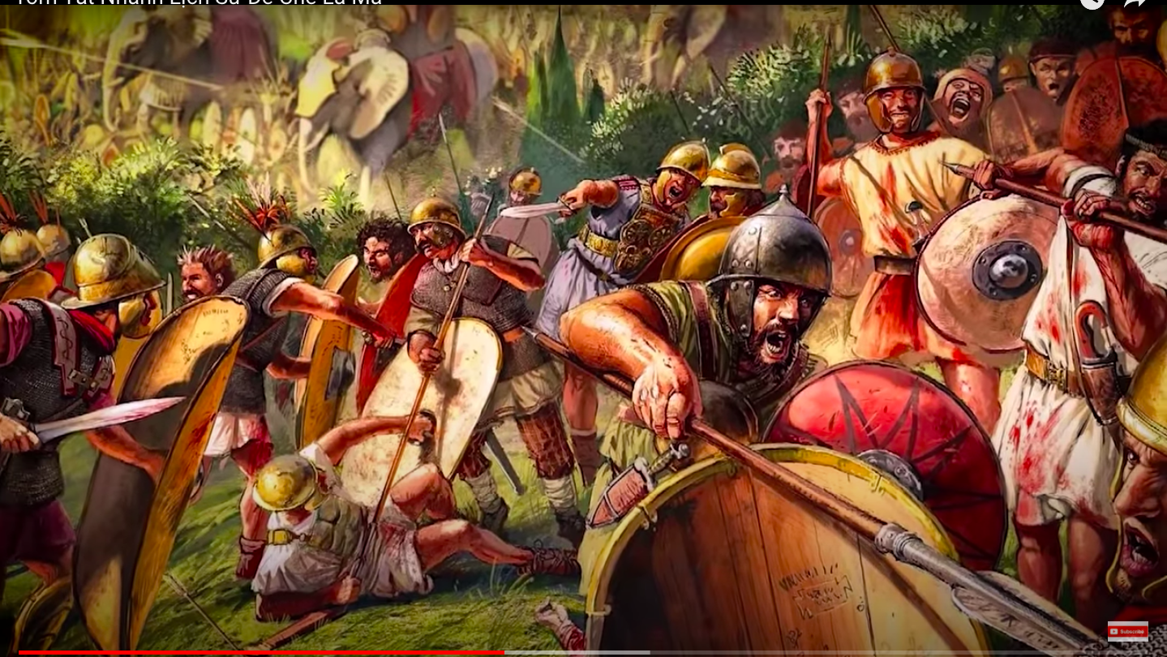
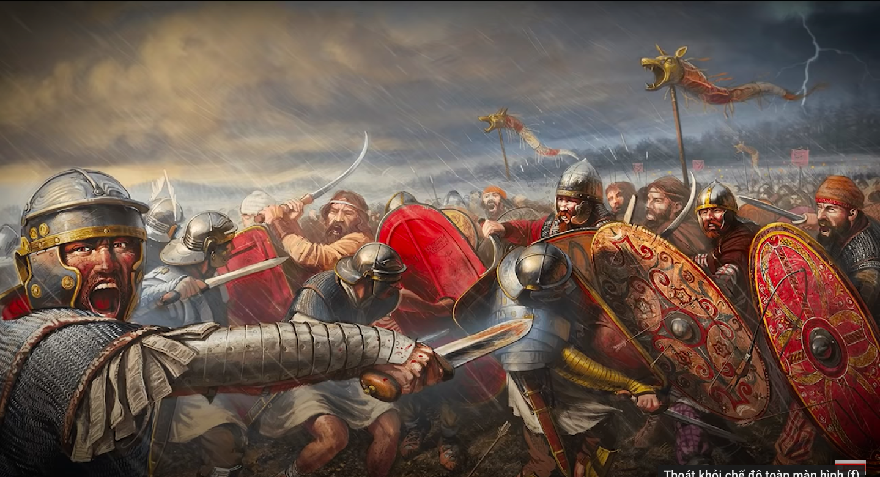

Slide 11
1. Quá trình hình thành xã hội phong kiến ở Tây Âu.
Thủ tiêu bộ máy nhà nước của chủ nô La Mã
WHAT
Khi tiến vào lãnh thổ của La Mã người Giéc man đã làm gì?
Thành lập nhiều vương quốc mới

Slide 12
1. Quá trình hình thành xã hội phong kiến ở Tây Âu.
WHERE
Vương quốc Phrăng
Quá trình phong kiến hóa diễn ra mạnh mẽ ở đâu?

Slide 13
1. Quá trình hình thành xã hội phong kiến ở Tây Âu.
Quan sát hình 2 và cho biết: lãnh chúa phong kiến và nông nô được hình thành từ những từng lớp nào?
HOW
Sự hình thành các giai cấp trong xã hội phong kiến như thế nào?

Slide 14
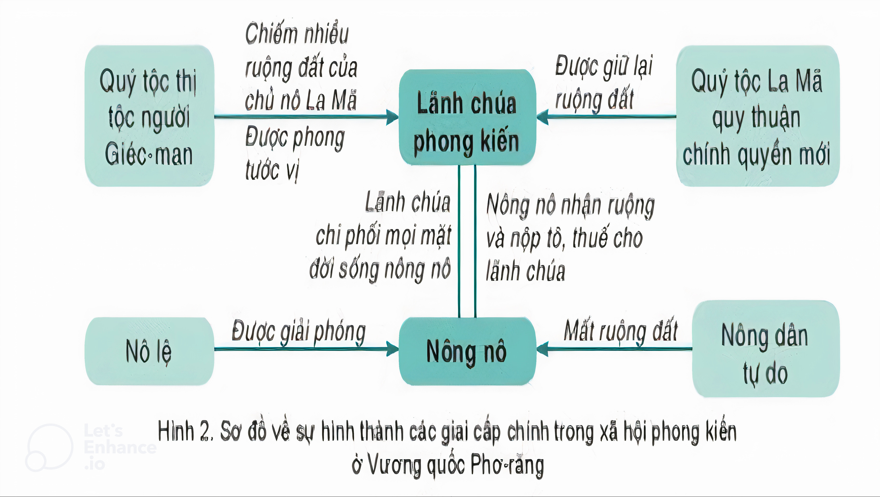

Slide 15

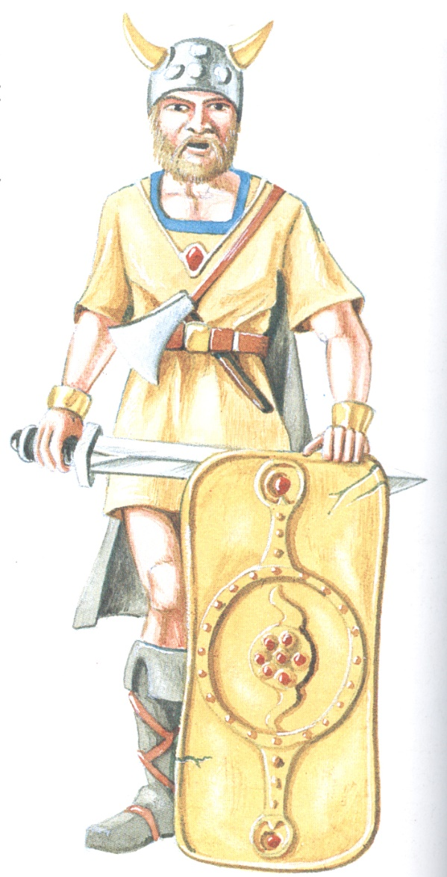
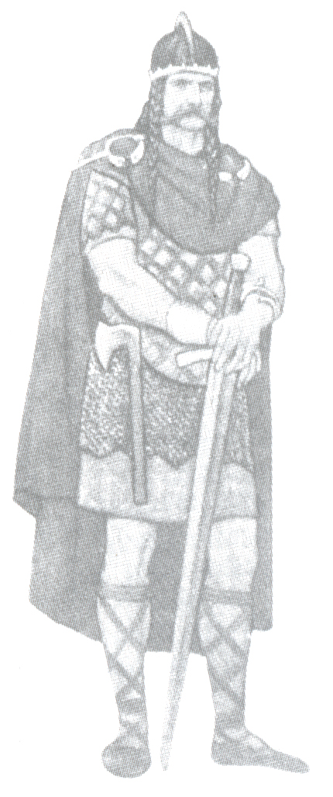
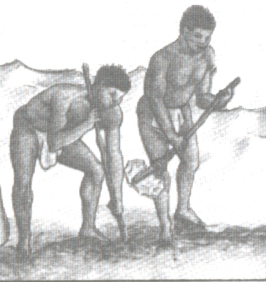
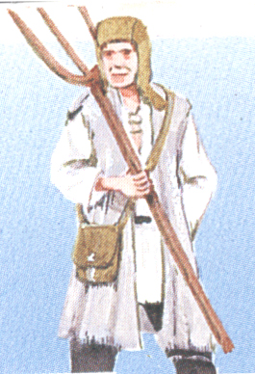
SƠ ĐỒ HÌNH THÀNH GIAI CẤP MỚI
Tướng lĩnh quân sự
Nô lệ được giải phóng
Lãnh chúa
Nông nô

Slide 16
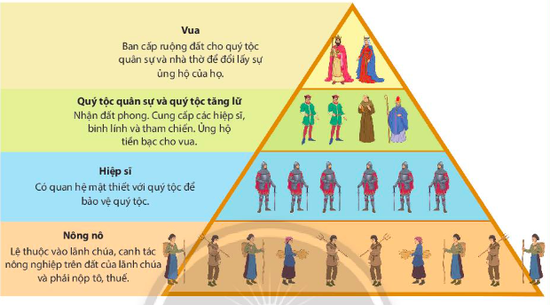
Sơ đồ cấu trúc xã hội phong kiến Tây Âu

Slide 17
1. Quá trình hình thành xã hội phong kiến ở Tây Âu.

- Nửa cuối thế kỉ V, các tộc người Giéc-man xâm chiếm tiêu diệt đế quốc Rô-ma.
- Thành lập nhiều vương quốc mới.
Xã hội: chia làm 2 giai cấp:
+ Lãnh chúa phong kiến.
+ Nông nô.
=> Xã hội phong kiến ở châu Âu hình thành

Slide 18


2. Lãnh địa phong kiến và quan hệ xã hội của chế độ phong kiến ở Tây Âu

Slide 19


2. Lãnh địa phong kiến và quan hệ xã hội của chế độ phong kiến ở Tây Âu
Trình bày khái niệm lãnh địa phong kiến?
a. Lãnh địa phong kiến
- Khái niệm:
Những vùng đất đai rộng lớn mà các quý tộc chiếm đoạt được đã nhanh chóng bị họ biến thành khu đất riêng của mình gọi là lãnh địa phong kiến.

Slide 20
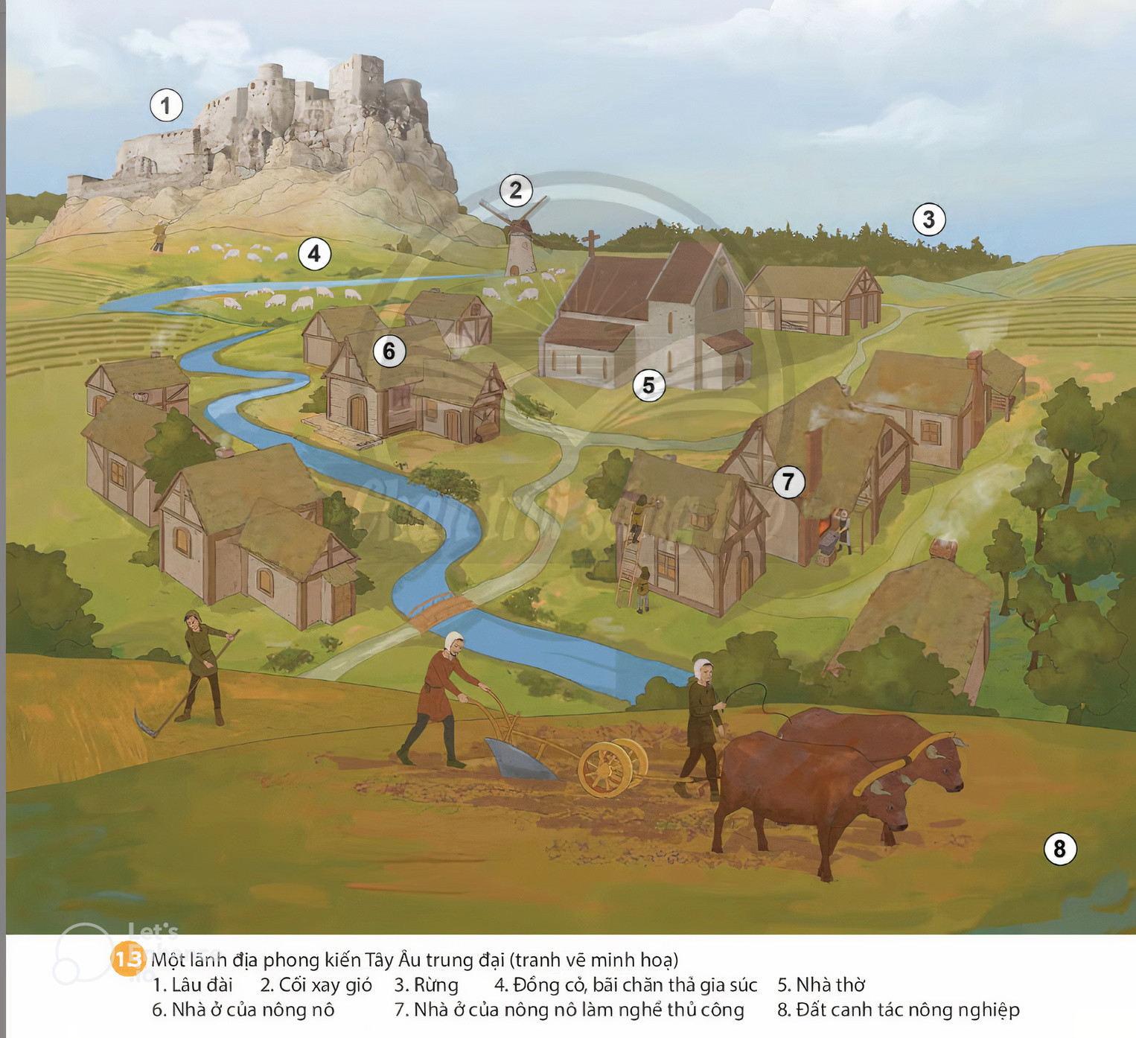
Sắp xếp vị trí
Lâu đài
Rừng
Đất canh tác nông nghiệp
Đồng cỏ, bãi chăn gia súc
Nhà ở của nông nô
Nhà ở của nông nô làm nghề thủ công
Nhà thờ
Cối xay gió

Slide 22
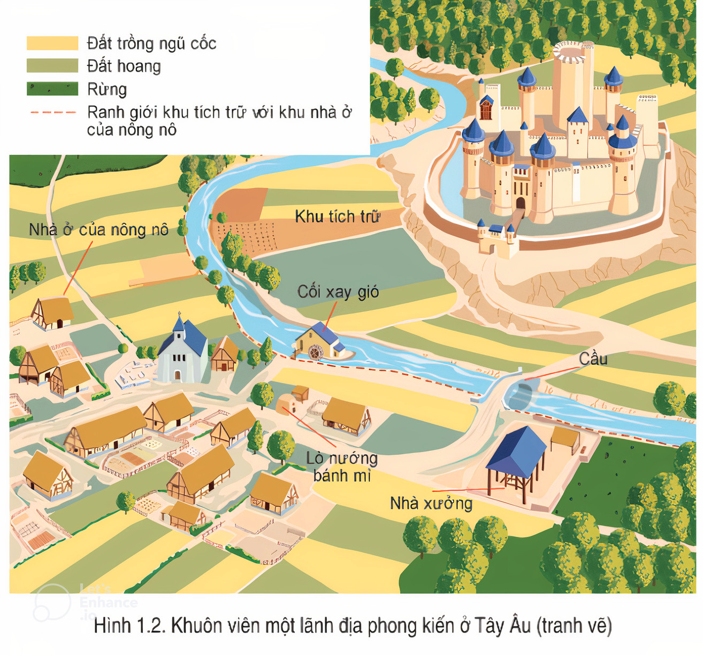
Quan sát bức hình và cho biết: Nhà ở của lãnh chúa và nông nô nói lên điều gì?

Slide 23
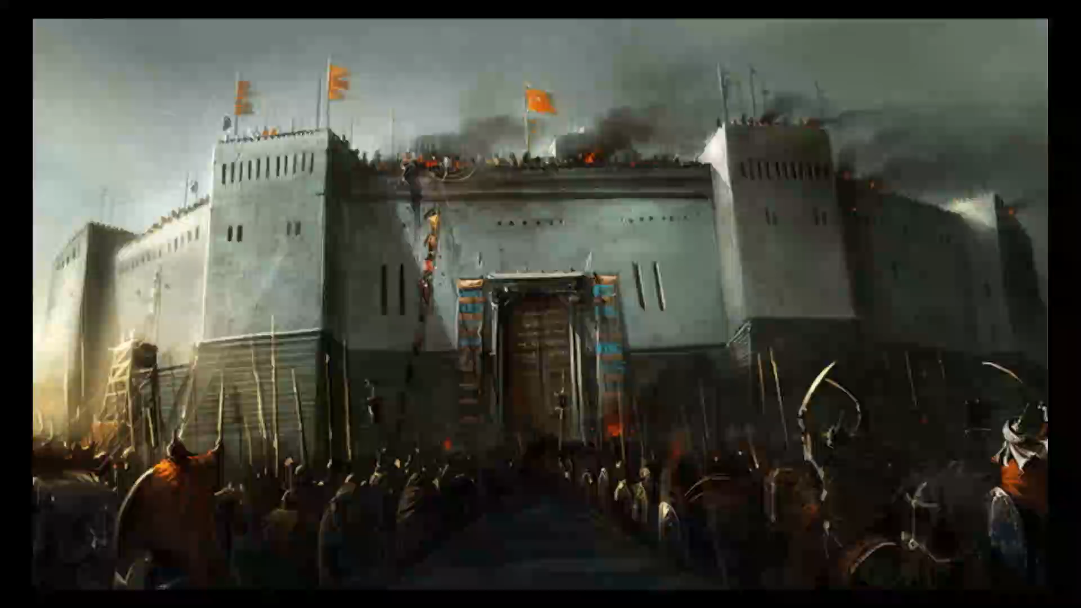

Slide 24

2. Lãnh địa phong kiến và quan hệ xã hội của chế độ phong kiến ở Tây Âu
Trình bày đặc điểm của lãnh địa phong kiến?
a. Lãnh địa phong kiến
- Khái niệm:
- Đặc điểm
Kinh tế lãnh địa mang tính tự cung tự cấp. Trong đó nông nghiệp đóng vai trò chủ đạo

Slide 25
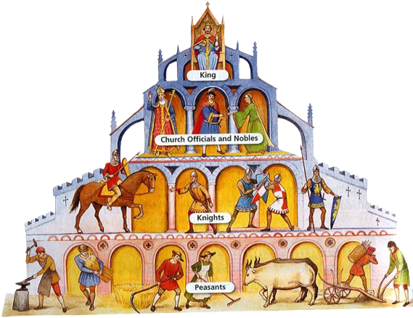
2. Lãnh địa phong kiến và quan hệ xã hội của chế độ phong kiến ở Tây Âu
a. Lãnh địa phong kiến
b. Quan hệ xã hội
VUA
- Lãnh chúa sống bằng việc bóc lột sức lao động của nông nô
CÁC QUAN CHỨC VÀ QUÝ TỘC CỦA GIÁO HỘI
- Nông nô là lực lượng sản xuất chính. Nhận ruộng đất của lãnh chúa để sản xuất và nộp tô thuế.
HIỆP SĨ
NÔNG NÔ

Slide 26
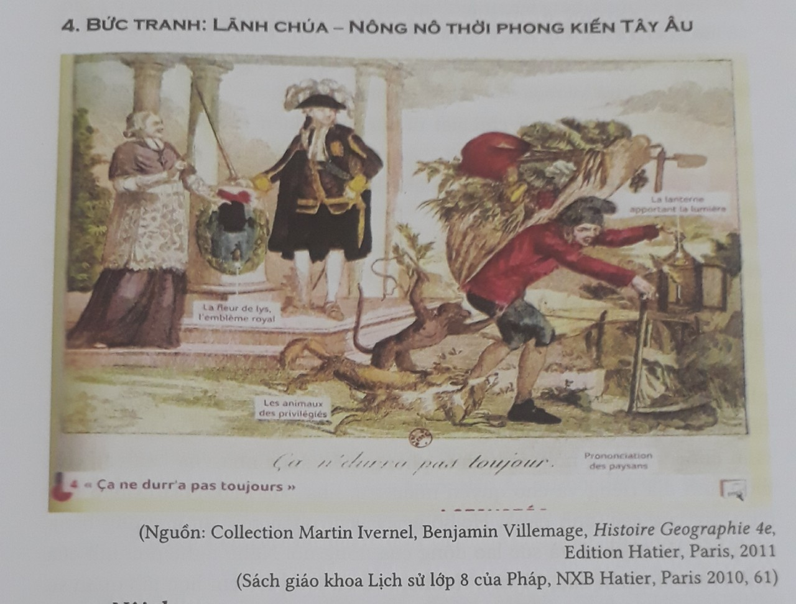
Đời sống của lãnh chúa và nông nô

Slide 27

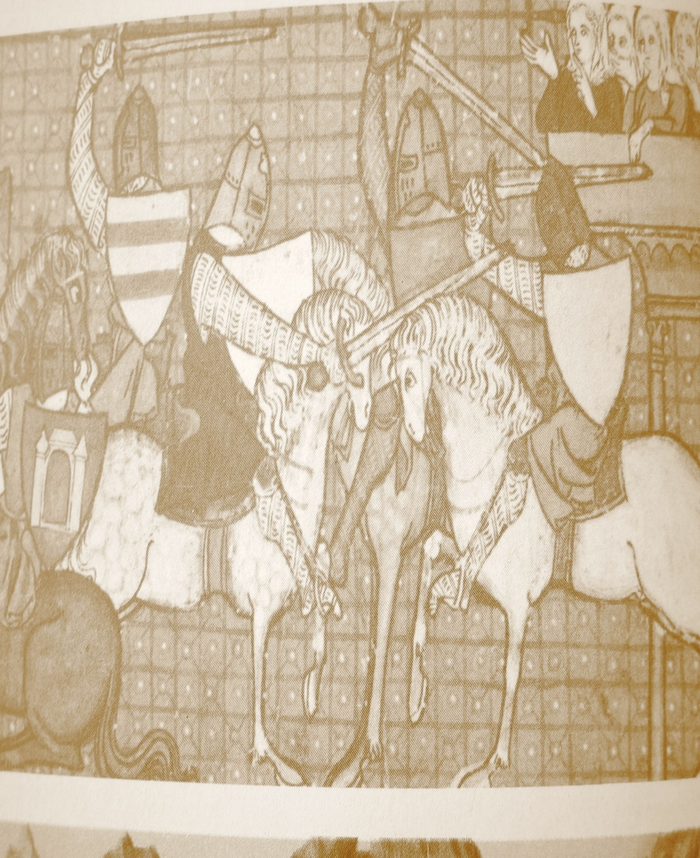
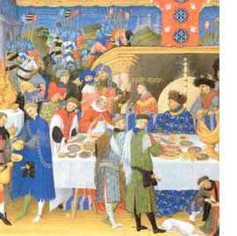
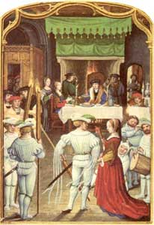
Đời sống của lãnh chúa
Luyện tập cung kiếm
Tổ chức tiệc tùng
Tổ chức hội hè

Slide 28
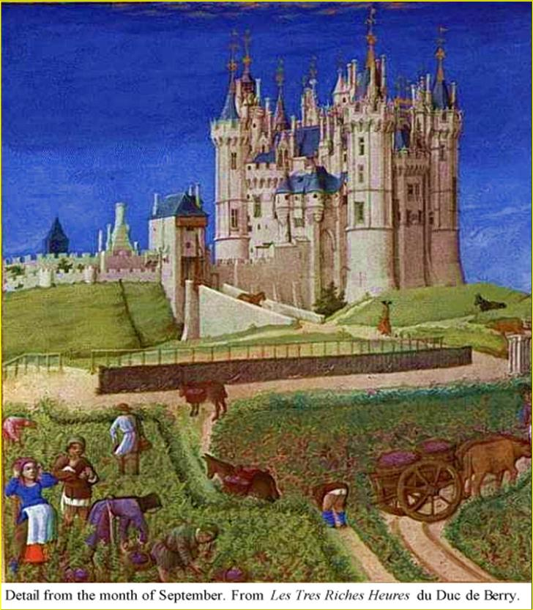
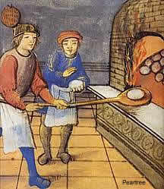
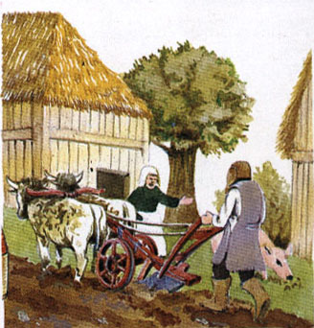
Đời sống của nông nô:
Nông nô làm ruộng.
Nướng bánh
Kéo cày

Slide 29
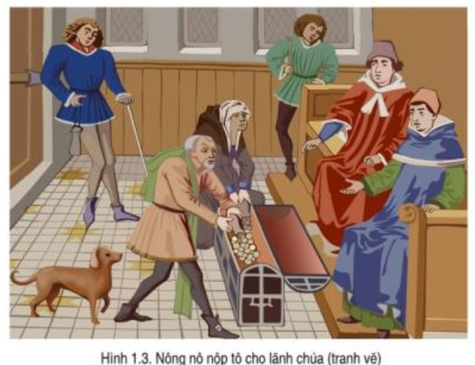

Slide 30
2. Lãnh địa phong kiến và quan hệ xã hội của chế độ phong kiến ở Tây Âu
a. Lãnh địa phong kiến
- Khái niệm
Những vùng đất đai rộng lớn mà các quý tộc chiếm đoạt được đã nhanh chóng bị họ biến thành khu đất riêng của mình gọi là lãnh địa phong kiến.
- Đặc điểm
Kinh tế lãnh địa mang tính tự cung tự cấp. Trong đó nông nghiệp đóng vai trò chủ đạo.
b. Quan hệ xã hội
- Lãnh chúa sống bằng việc bóc lột sức lao động của Nông Nô.
- Nông nô là lực lượng sản xuất chính. Nhận ruộng đất của lãnh chúa để sản xuất và nộp tô thuế.

Slide 31






LUYỆN TẬP

Slide 32



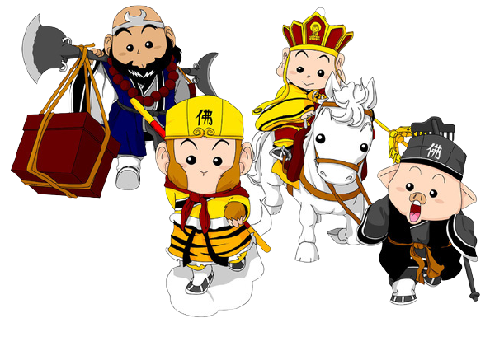



TÂY DU KÝ
TRONG KHU RỪNG CÓ RẤT NHIỀU YÊU QUÁI XUẤT HIỆN ĐỂ CẢN ĐƯỜNG THẦY TRÒ ĐƯỜNG TĂNG ĐI LẤY KINH. EM HÃY GIÚP THẦY TRÒ ĐƯỜNG TĂNG BẰNG CÁCH VƯỢT QUA CÁC CÂU HỎI CỦA YÊU QUÁI.

Slide 33
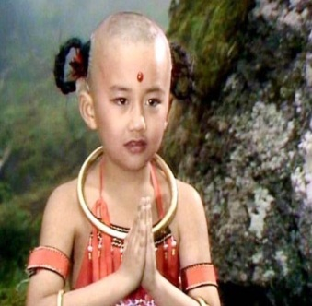
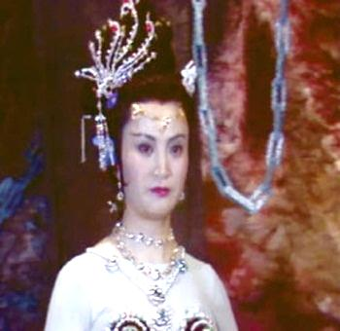
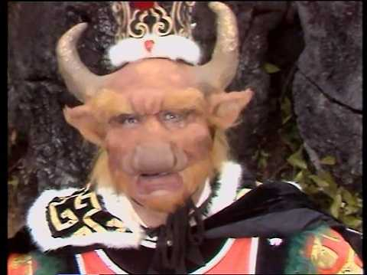
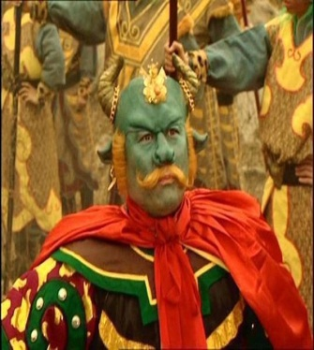

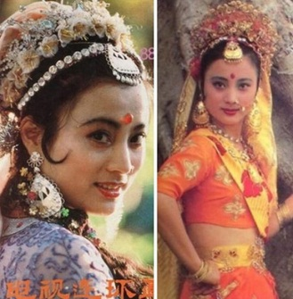
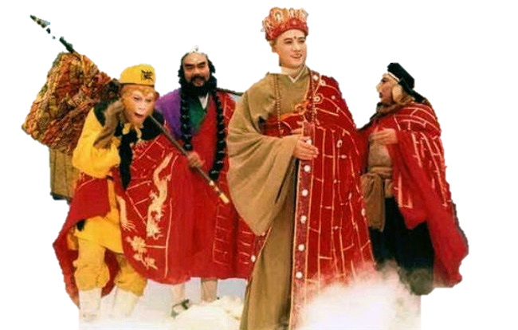


Hồng Hài Nhi
Bạch Cốt Tinh
Ngọc Thố Tinh
Ngưu Ma Vương
Thanh Ngưu Quái

Slide 34


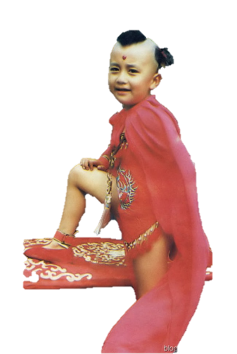
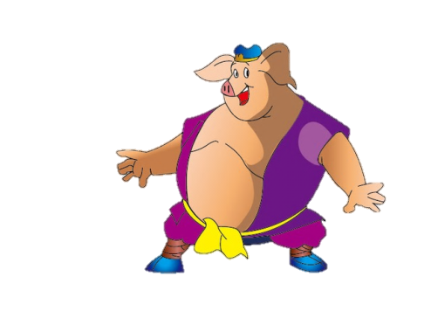

Câu 1. Năm 476, đế quốc la mã bị diệt vong đánh dấu
00:02
00:01
00:00
00:10
00:06
00:03
00:04
00:09
00:07
00:05
00:08
A. Chế độ phong kiến bắt đầu ở Tây Âu
B. Chế độ phong kiến chấm dứt
C. Chế độ dân chủ cổ đại chấm dứt.
D thời kỳ đấu tranh của nô lệ trong chế độ chiếm hữu nô lệ bắt đầu ở tiêu

Slide 35
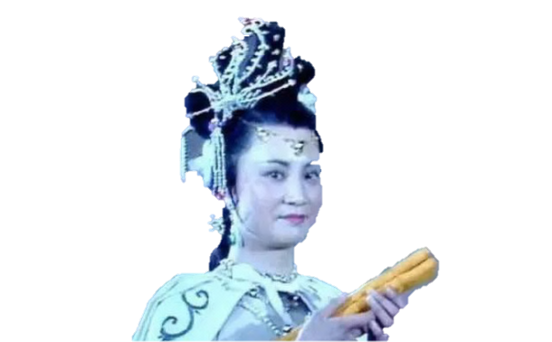
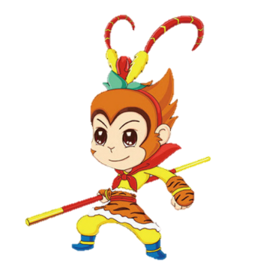
Câu 2. Đơn vị chính trị và kinh tế cơ bản trong thời kỳ phong kiến ở Tây âu cho đến thế kỷ IX là
00:02
00:01
00:00
00:10
00:06
00:03
00:04
00:09
00:07
00:05
00:08
A. Trang trại
B. Phường hội
C. Lãnh địa
D. Thành thị

Slide 36
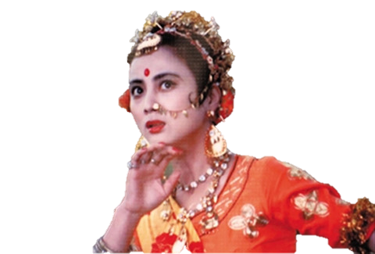
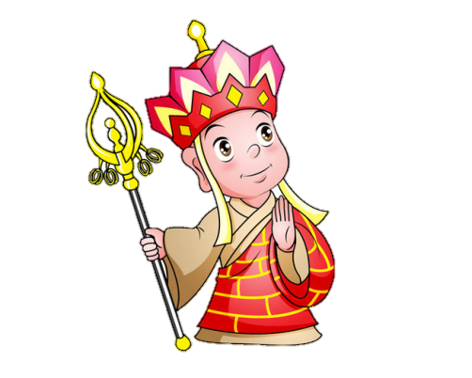
Câu 3. Giai cấp giữ vai trò sản xuất chính trong lãnh địa phong kiến ở Tây Âu là:
00:02
00:01
00:00
00:10
00:06
00:03
00:04
00:09
00:07
00:05
00:08
A. Quý tộc
B. Nông nô
C. Nô lệ
D. Hiệp sĩ

Slide 37
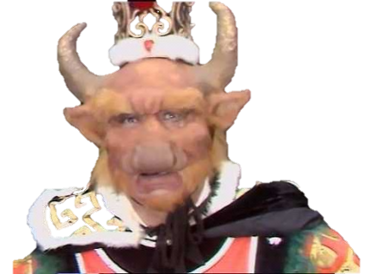
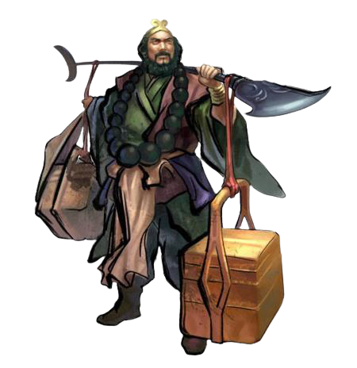
Câu 4. Quá trình xác lập quan hệ sản xuất phong kiến diễn ra mạnh mẽ nhất ở vương quốc nào ở Tây Âu?
00:02
00:01
00:00
00:10
00:06
00:03
00:04
00:09
00:07
00:05
00:08
A. Tây Gốt
B. Đông Gốt
C. Ăng-lô Xắc-xông
D. Phơ-răng

Slide 38
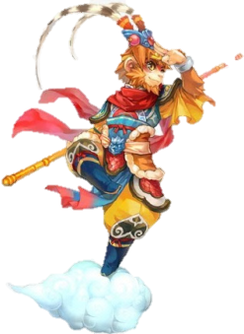
Câu 5. Đặc điểm nổi bật về kinh tế của lãnh địa phong kiến Tây Âu là:
00:02
00:01
00:00
00:10
00:06
00:03
00:04
00:09
00:07
00:05
00:08
A. Mỗi lãnh địa có luật pháp, chế độ thuế, khóa tiền tệ riêng
B . Mỗi lãnh địa là một cơ sở kinh tế đóng kín, tự cung tự cấp
C. Thường xuyên có sự trao đổi hang hóa với bên ngoài lãnh địa
D. Mỗi lãnh địa đều có sự phân công lao động nông nghiệp và thủ công nghiệp

Slide 39
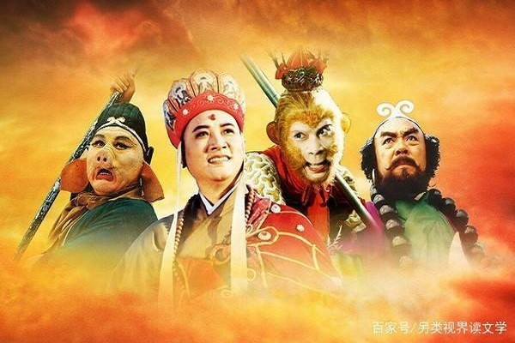
Cảm ơn các con đã giúp ta thỉnh kinh thành công!
THE END

Slide 40
Vận dụng

Slide 41

VẬN DỤNG
Sưu tầm và cho biết một số dấu ấn tiêu biểu của thành thị trung đại còn được gìn giữ và phát triển đến ngày nay.

Slide 42


